Slide 1
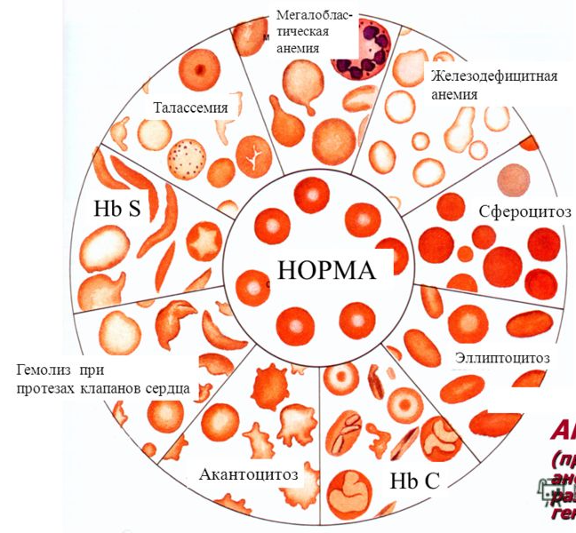
Морфология клеток клеток при гематологических заболеваниях. Гемограмма

Slide 2
Морфология клеток при гематологических заболеваниях. Гемограмма
План лекции:
1. Структурные изменения эритроцитов в патологии.
1.1. Изменение размера эритроцитов
1.2. Изменение формы эритроцитов
1.3. Изменение окраски эритроцитов
1.4. Включения в эритроцитах
2. Структурные изменения лейкоцитов в патологии.
3. Гемограмма, ее анализ.
3.1. Показатели функционального состояния эритропоэза
3.2. Показатели функционального состояния тромбоцитопоэза
3.3. Показатели функционального состояния лейкопоэза
Учебная литература:
1. Учебное пособие «Курс лекций и лабораторно-практических занятий по гематологии» с.86-106.

Slide 3
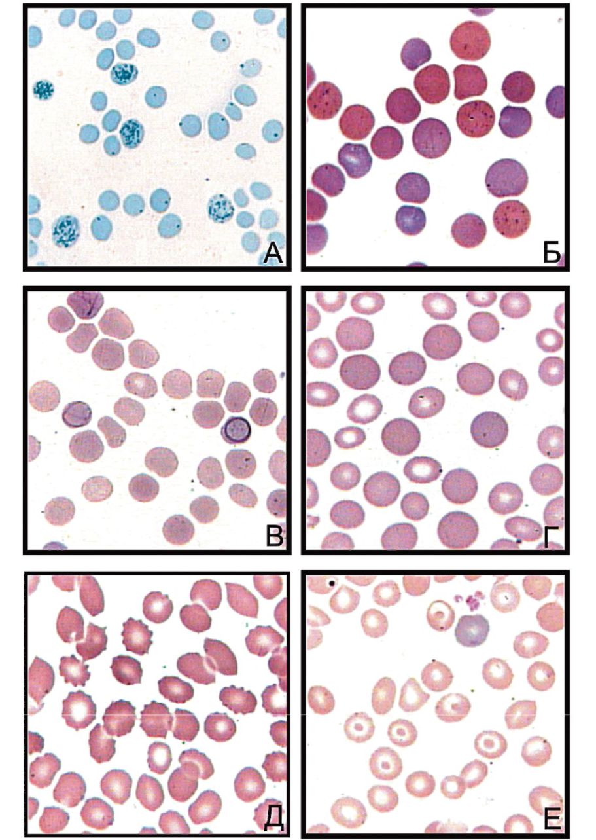
Регенеративные формы эритроцитов
А - ретикулоциты, эритроциты с тельцами Гейнца;
Б - полихроматофилы, эритроциты с базофильной зернистостью

Slide 4
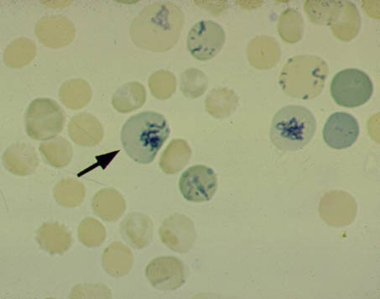
Ретикулоциты

Slide 5
Дегенеративные формы эритроцитов:
1. Изменение размеров эритроцита (анизоцитоз):
- микроцит,
- макроцит,
- мегалоцит.

Slide 6
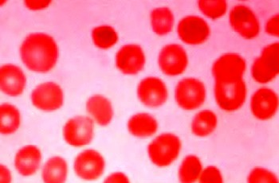
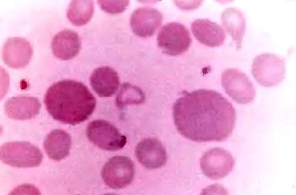
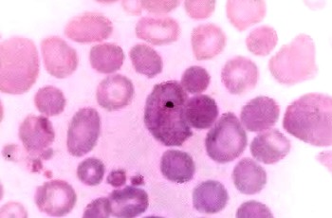
Анизоцитоз. Микроцитоз (1) и макроцитоз (2,3)

Slide 7
1. 2. Изменение формы эритроцитов – пойкилоцитоз
пойкилоциты
сфероциты
эхиноциты
дегмациты
шистоциты
дрепаноциты
овалоциты
кодоциты
стоматоциты
дакриоциты

Slide 8
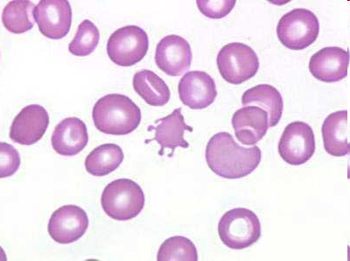
Акантоцитоз
Акантоцитоз – состояние, при котором в периферической крови появляются акантоциты – эритроциты с многочисленными беспорядочными выростами цитоплазмы. Сопровождает тяжелое поражение паренхимы печени.

Slide 9
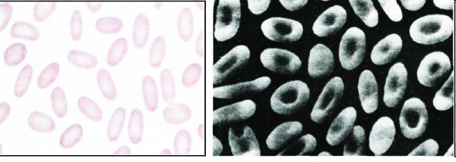
Овалоцитоз
А
Б
А – периферическая кровь. Х900.
Б – сканирующая электронная микроскопия

Slide 10
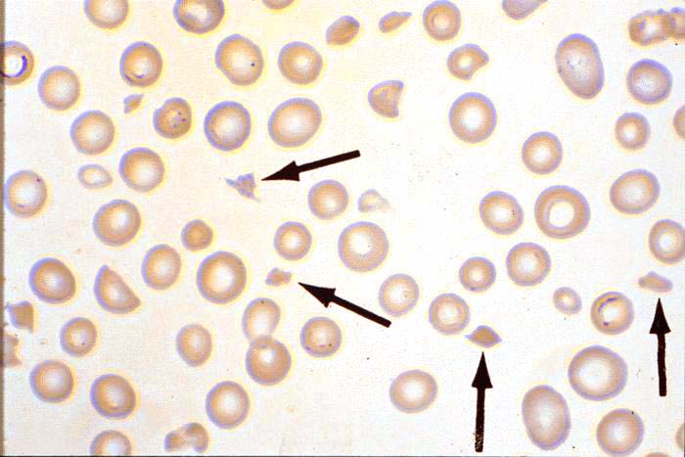
Шистоциты (каскообразные эритроциты)
Шистоцит (каскообразная клетка, фрагментированная клетка). При гемолитических анемиях любой этиологии с внутрисосудистым гемолизом.

Slide 11
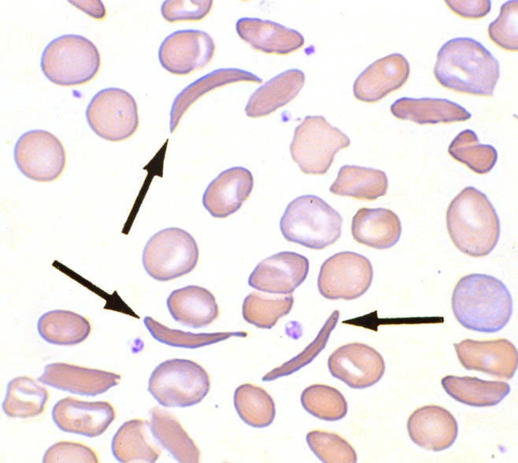
Дрепаноциты (серповидные эритроциты)

Slide 12
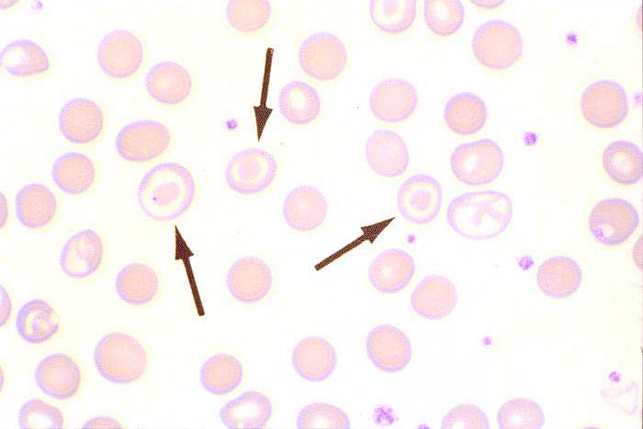
Кодоциты - мишеневидные эритроциты
Кодоцит (тороцит) — мишеневидный эритроцит, колоколоподобная клетка.
При талассемии, дефиците железа, болезнях печени.

Slide 13
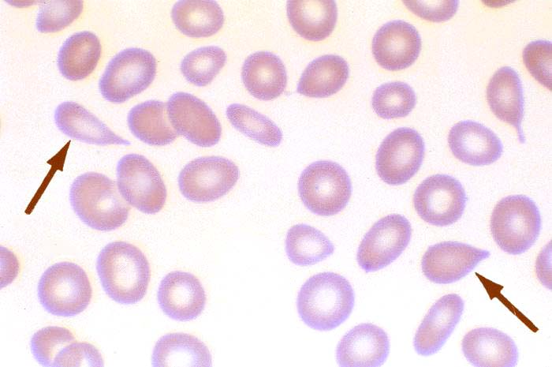
Дакриоциты (слёзоподобные клетки)
Дакриоцит (слёзоподобная клетка, напоминает каплю или головастика).
При миелофиброзе, талассемии.

Slide 14
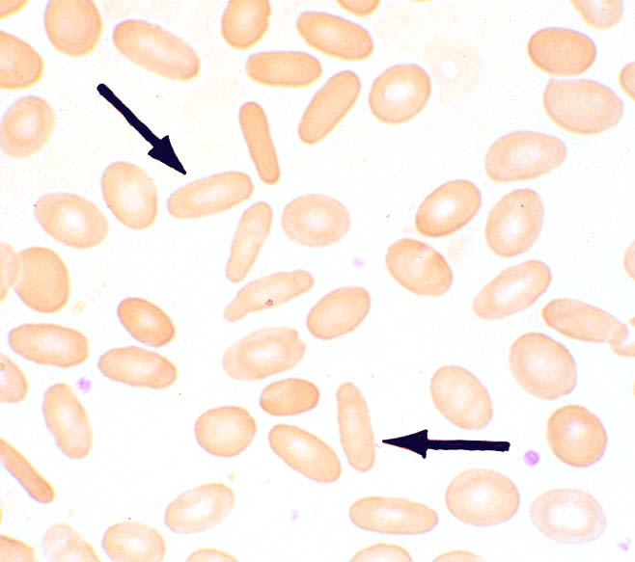
Элиптоциты (овалоциты)

Slide 15
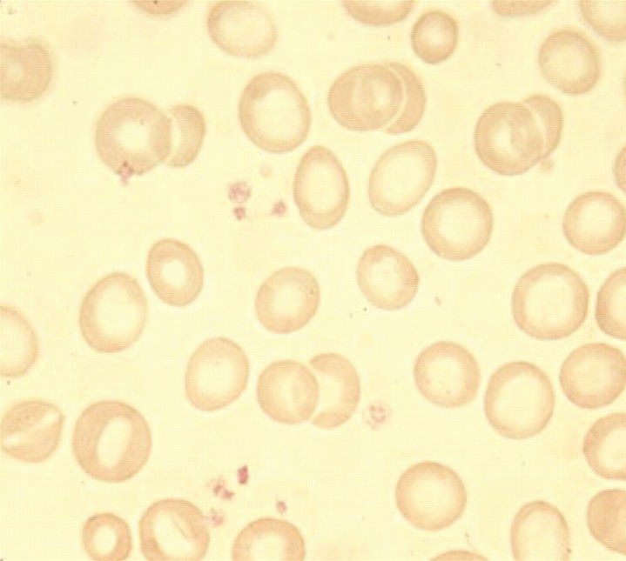
Изменения окраски эритроцитов:
- гиперхромия
- гипохромия (см рис.)
- полихроматофилия

Slide 16
Внутриклеточные включения в эритроциты:
тельца Жолли
кольца Кабо (Кебота)
базофильная зернистость (пунктация)
тельца Гейнца
тельца Паппенгеймера (сидерозные гранулы)

Slide 17
Ретикулофиламентозная субстанция

Slide 18
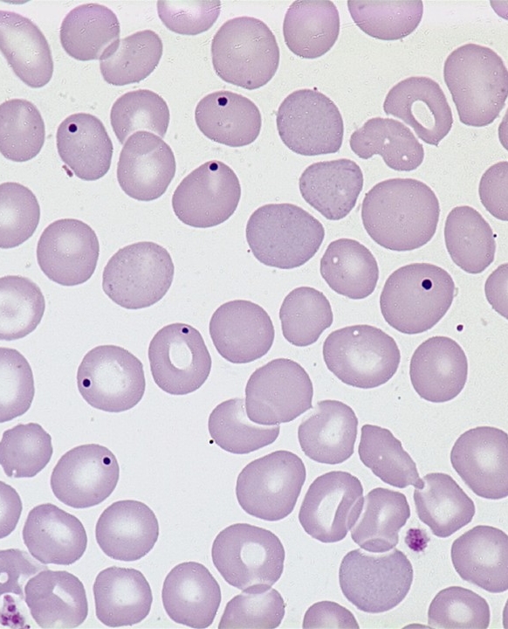
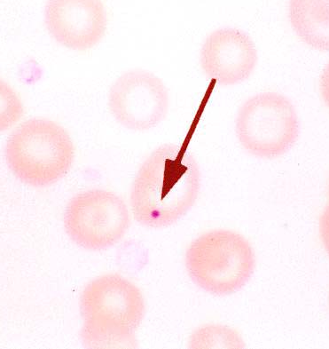
Включения в эритроцитах. Тельца Жолли

Slide 19
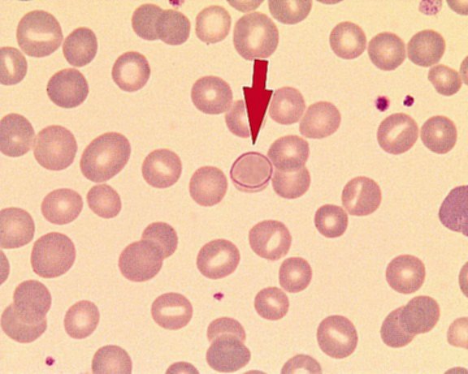
Включения. Кольца Кебота (Кабо)

Slide 20
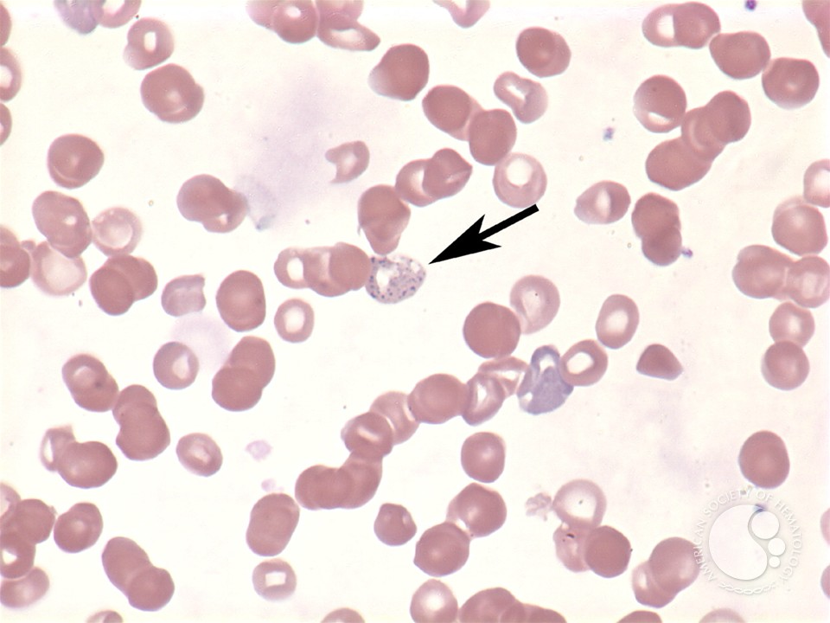
Включения. Базофильная пунктация

Slide 21
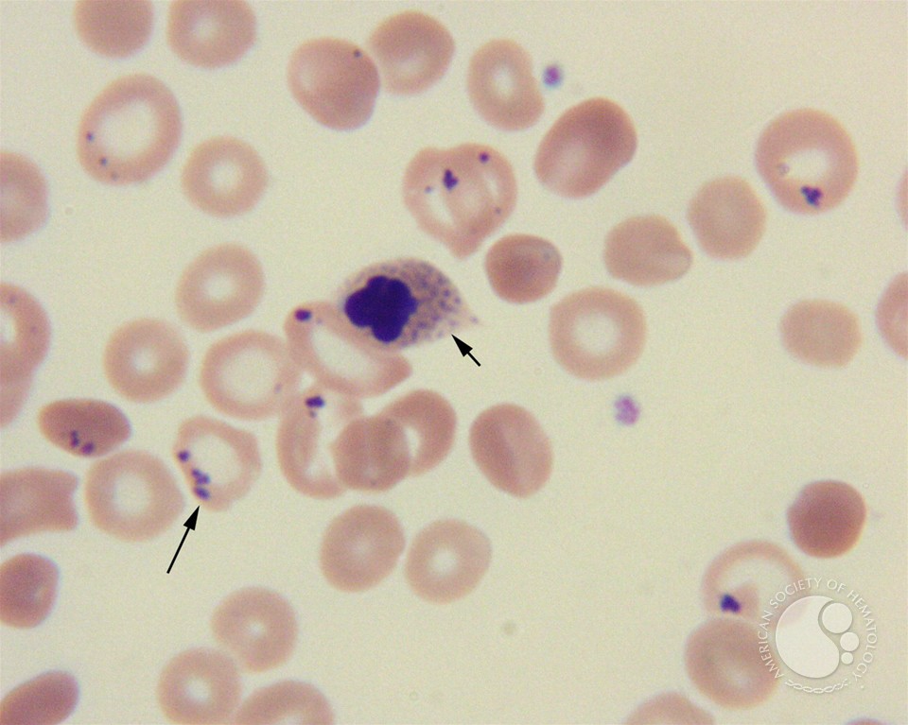
Тельца Паппенгеймера (сидерозные гранулы)

Slide 22
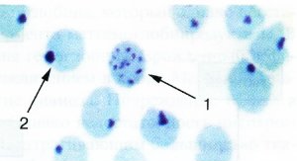
Тельца Гейнца
1 – ретикулоцит
2 – тельца Гейнца. Суправитальная окраска. х900

Slide 23
Структурные изменения лейкоцитов в патологии:
Лейколиз -повышенное содержание разрушенный лейкоцитов в мазках.
Тельца Боткина–Гумпрехта (клеточные тени). Раздавленные при приготовлении мазков неполноценные, хрупкие лимфоциты или лимфобласты. Обнаруживаются при хроническом лимфолейкозе (изредка и при остром) (см. рис).
Аномальные включения и патологическая зернистость
Тельца Князькова-Деле (тельца Целе) - светло-синие глыбки различного размера и формы, представляющие собой РНК из фрагментов шероховатого эндоплазматического ретикулума. Появляются при инфекционных и воспалительных заболеваниях (иногда даже при легком течении). Часто встречаются в сочетании с токсической зернистостью и цитоплазматическими вакуолями.
Нейтрофил с гиперсегментацией ядер - более пяти сегментов в ядрах нейтрофилов обусловлено нарушением в них биосинтеза нуклеиновых кислот. Такая патология возникает при лучевой болезни или в результате применения лекарств, нарушающих процесс синтеза ДНК, в гигантских нейтрофилах при дефиците витамина В12 и фолиевой кислоты («стареющие» клетки).

Slide 24
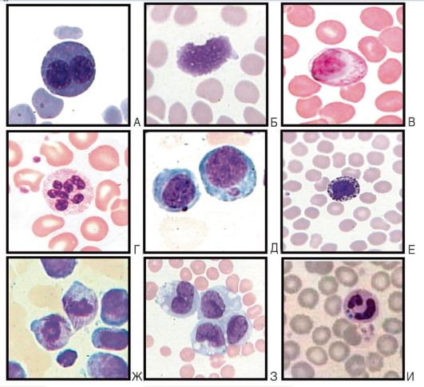
Патологические дегенеративные формы лейкоцитов
А - двуядерный плазмоцит,
Б - тень Боткина-Гумпрехта,
В - кариолизис,
Г - гигантский гиперсегментированный нейтрофил,
Д - фрагментация ядра,
Е - токсогенная зернистость в нейтрофиле,
Ж - палочки Аэура в промиелоцитах,
З - вакуолизация цитоплазмы моноцитов, И - тельца Князькова- Деле в нейтрофиле

Slide 25
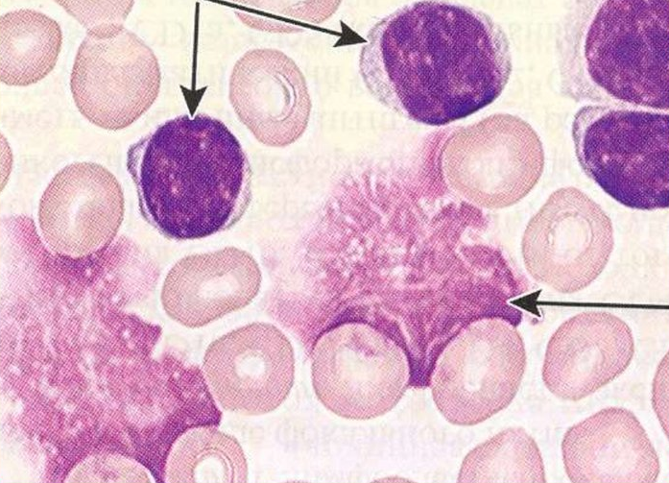
Тени Боткина-Гумпрехта
Лимфоцит
Тельце Боткина-Гумпрехта

Slide 26
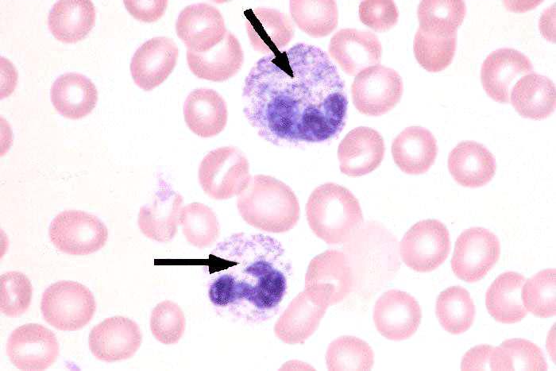
Токсическая зернистость нейтрофилов

Slide 27
Структурные изменения лейкоцитов в патологии:
Нейтрофил с гипосегментацией ядра. Приобретенные нарушения могут иметь место при лейкозах, инфекциях.
Лейкоцит с токсической зернистостью. Грубая, темного цвета зернистость появляется в цитоплазме в результате коагуляции белков при тяжелых инфекциях, интоксикациях.
Лейкоциты с вакуолизацией ядра и цитоплазмы наблюдаются при сепсисе, тяжелых интоксикациях, инфекциях (может сочетаться с токсической зернистостью). Это признак жировой дегенерации клеток.
Клетки Риддера. Представляют собой лимфоциты с почкообразным или двухдольчатым ядром. Встречаются при лимфолейкозах.

Slide 28
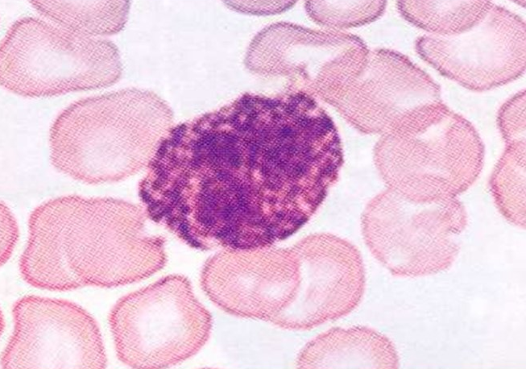
Токсическая зернистость в цитоплазме нейтрофилов

Slide 29
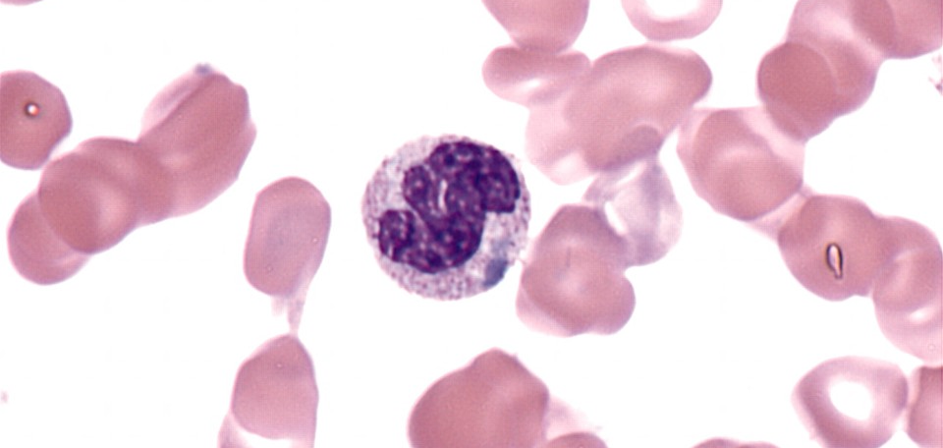
Тельца Князькова- Деле
Тельца (включения) Деле (Князькова-Деле, Доули) - светло-синие глыбки различного размера и формы, представляющие собой РНК из фрагментов шероховатого эндоплазматического ретикулума. Появляются при инфекционных и воспалительных заболеваниях (иногда даже при легком течении). Часто встречаются в сочетании с токсической зернистостью и цитоплазматическими вакуолями.

Slide 30
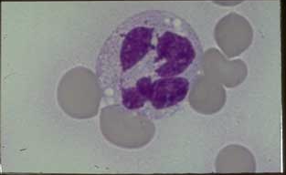
Вакуолизация цитоплазмы лейкоцитов

Slide 31
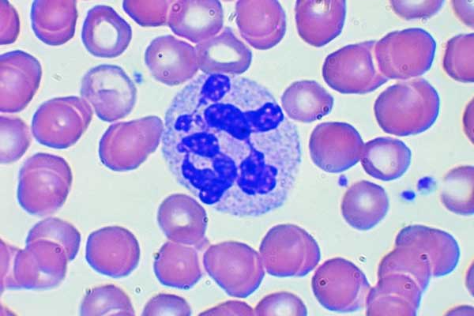
Гиперсегментация нейтрофилов

Slide 32
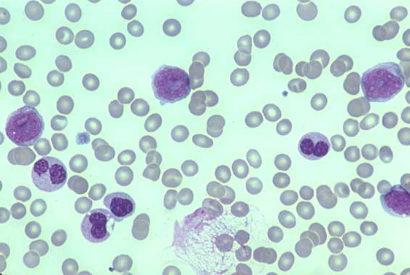
Гипосегментация ядра нейтрофилов

Slide 33
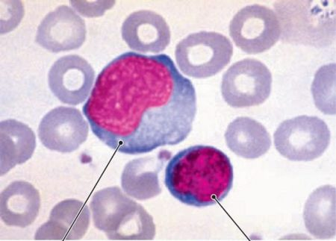
Клетки Риддера
Клетка Риддера
Нормальный лимфоцит

Slide 34
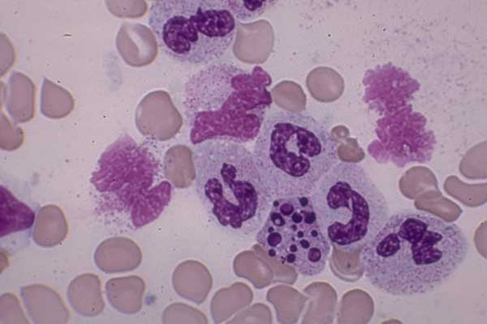
Кариорексис нейтрофилов

Slide 35
3. Гемограмма, ее анализ
Гемограмма (греч. haima – кровь+ gramma – черта, линия, изображение; син. общий клинический анализ крови) – это совокупность качественных и количественных показателей, характеризующих клеточный состав периферической крови и связанных с ним констант.

Slide 36
Гемограмма включает следующие данные:
Количество эритроцитов, их морфологические особенности,
Количество ретикулоцитов
Общее содержание гемоглобина в крови
Цветной показатель крови
Количество лейкоцитов
Соотношение различных видов лейкоцитов
Количество тромбоцитов
Некоторые показатели свертывающей системы крови
Физико-химические показатели крови.

Slide 37
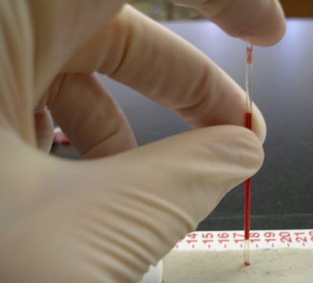
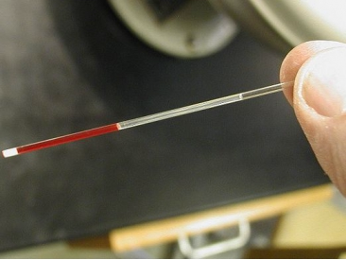
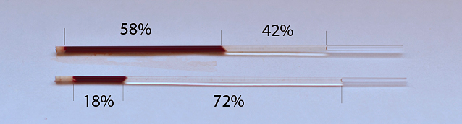
Определение гематокрита методом центрифугирования
Гематокрит выражают в процентах (40-45%)

Slide 38
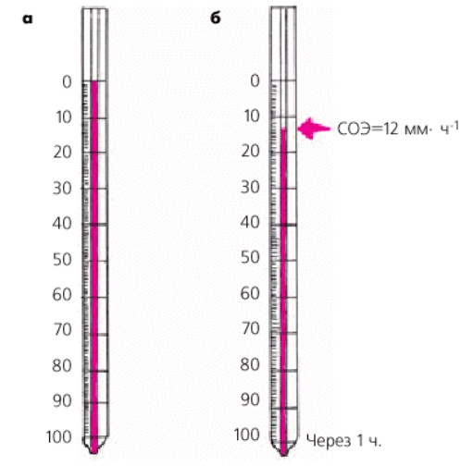
6. Скорость оседания эритроцитов (СОЭ) – показатель, отражающий способность форменных элементов осаждаться при стоянии некоагулированной крови.
Количественно тест выражают в миллиметрах плазмы, появившейся над эритроцитарным столбиком за 1 час.
Величина СОЭ свидетельствует как об изменениях состава и физико-химических свойств плазмы, так и о нарушениях количества, формы и свойств эритроцитов.

Slide 39
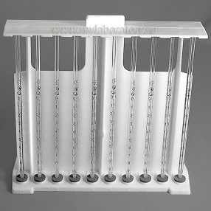
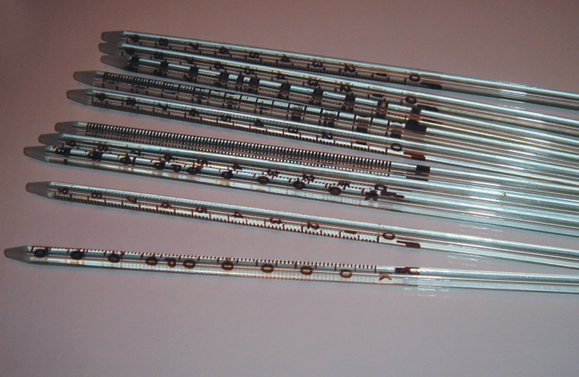
Определение СОЭ методом Панченкова

Slide 40
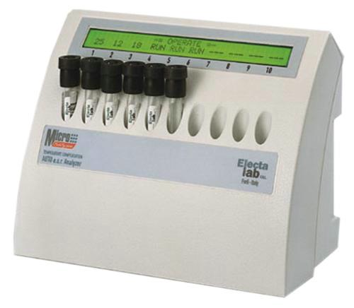
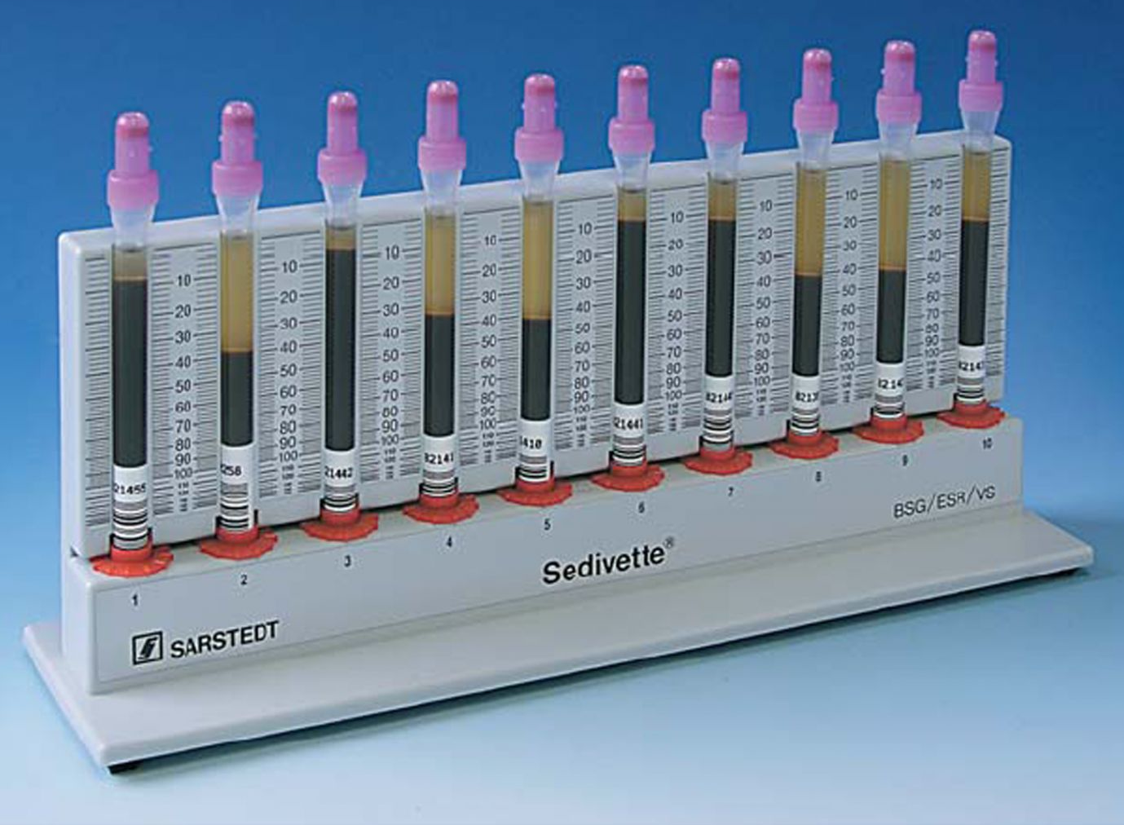
Определение СОЭ методом Вестергрена

Slide 41
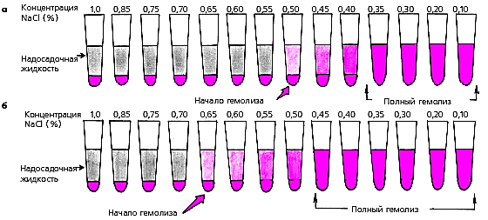
Осмотическая резистентность эритроцитов

Slide 42
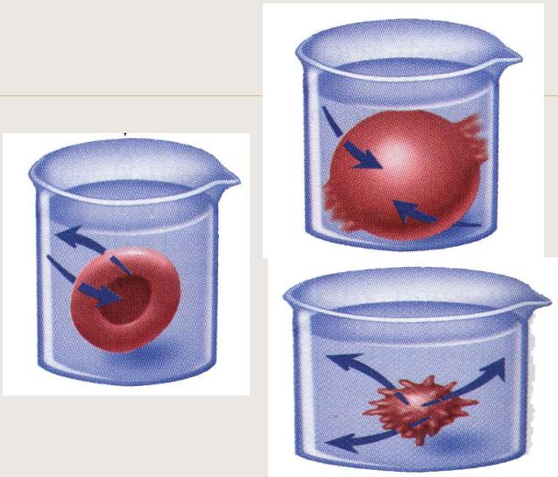
Изменение формы эритроцита в растворах с различной концентрацией NaCl

Slide 43
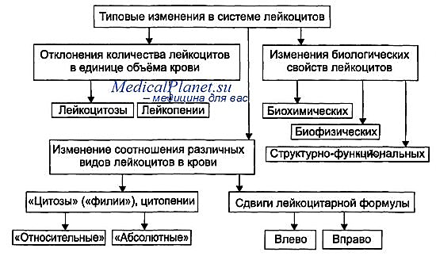
3.3. Показатели функционального состояния лейкопоэза
Лейкограмма – совокупность количественных и качественных показателей лейкоцитов периферической крови

Slide 44
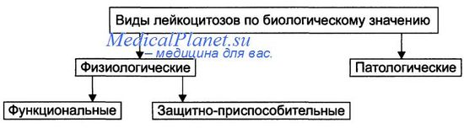
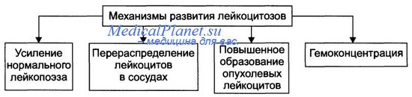
Лейкоцитозы – увеличение общего количества лейкоцитов (или их отдельных форм) за пределы верхней границы нормы при физиологических и патологических процессах.

Slide 45
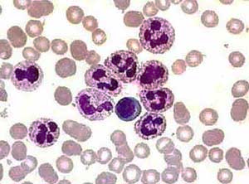
Нейтрофильный лейкоцитоз (нейтрофилия) – увеличение содержания нейтрофилов в гемограмме свыше 65 %.

Slide 46
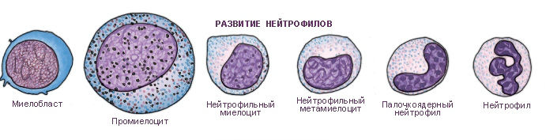
Развитие нейтрофилов

Slide 47
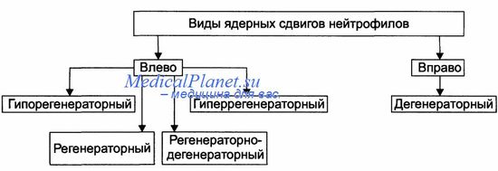
Разновидности нейтрофильного лейкоцитоза
Без ядерного сдвига — увеличение в крови количества зрелых сегментоядерных нейтрофилов на фоне общего лейкоцитоза.
С ядерными сдвигами

Slide 48
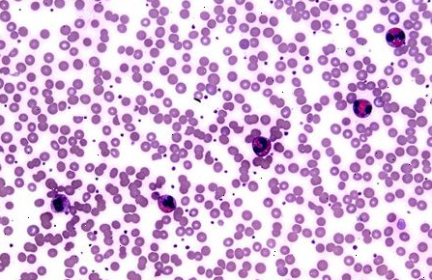
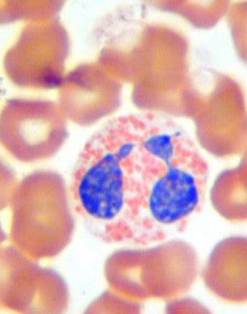
Эозинофильный лейкоцитоз (эозинофилия) – увеличение содержания эозинофилов свыше 5%.
Развивается при:
аллергические заболевания (поллинозы, бронх. астма);
паразитарные заболевания (фасциолёз, диктиокаулёз);
кожные болезни (экзема); коллагенозы (ревматизм);
гемобластозы (хрон. миелолейкоз, лимфогранулематоз);
инфекционные заболевания (рожа свиней)

Slide 49
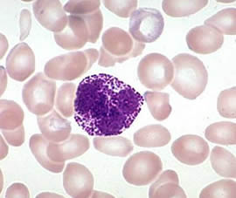
Базофильный лейкоцитоз (базофилия) – увеличение содержания базофилов. Наблюдается при:
аллергические состояния;
инфекционные заболевания (чума и рожа свиней);
гемобластозы (хрон. и острый миелолейкоз);
гемолитические анемии;
гемофилии.

Slide 50
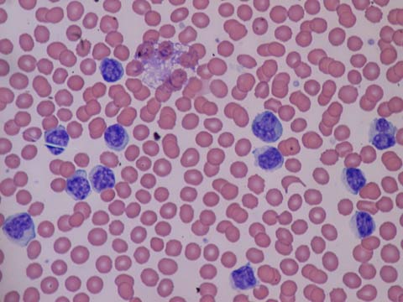

Лимфоцитарный лейкоцитоз (лимфоцитоз) – увеличение содержания лимфоцитов. Наблюдается при:
хронических инфекциях (туберкулёз, бруцеллёз, ИНАН);
инвазионных заболеваниях (пироплазмоз, нуталлиоз);
- эндокринопатиях (тиреоидизм, микседема, акромегалия);
- алиментарной дистрофии.

Slide 51

Моноцитарный лимфоцитоз (моноцитоз) – увеличение числа лимфоцитов свыше 9%.
Показатель развития в организме иммунных процессов. Характерен для многих вирусных, бактериальных и протозойных заболеваний.
Неинфекционными причинами моноцитоза являются: неспецифический язвенный колит, хронический гранулематозный колит. С моноцитозом протекает ряд гемобластозов (хронический миелолейкоз, лимфогранулематоз).

Slide 52

Лейкемоидные реакции — временное значительное увеличение числа лейкоцитов в ответ на какой-либо раздражитель, сопровождающееся появлением в крови незрелых форм лейкоцитов.
Число лейкоцитов при лейкемоидных реакциях может достигать 50 000 и более в 1 мм 3 крови.
В отличие от лейкозов, при лейкемоидных реакциях можно обнаружить заболевание, вызвавшее ее (инфекции, интоксикации, злокачественные опухоли, травмы черепа и т. д.); в пунктате селезенки отсутствуют лейкемические изменения; картина крови нормализуется по мере ликвидации основного заболевания.

Slide 53
Содержание различных видов лейкоцитов крови у здоровых животных (лейкоцитарная формула, %)
Вид животных | Гранулоциты |  |  |  |  | Агранулоциты
 | Базофилы | Эозинофилы | Нейтрофилы |  |  | Лимфоциты | Моноциты
 |  |  | юные | палочкоядерные | сегментоядерные
КРС | 0-2 | 3-8 | 0-1 | 2-5 | 20-35 | 40-75 | 2-7
Лошадь | 0-1 | 2-6 | 0-0,5 | 3-6 | 45-62 | 25-44 | 2-4
Свинья | 0,3-0,8 | 4-12 | 0-2 | 3-6 | 25-35 | 40-50 | 2-5
Овца | 0-1 | 1-4 | 0-2 | 2-4 | 40-48 | 40-50 | 2-6
Коза | 0-2 | 2-8 | 1-4 | 5-20 | 20-40 | 40-70 | 2-5
Собака | 0-1 | 2,5-9,5 | - | 1-6 | 43-72 | 21-40 | 1-5
Кошка | 0-1 | 2-8 | 0-1 | 3-9 | 40-45 | 36-51 | 1-5

